Slide 1

인생은
영화처럼
영화 조회 프로그램
작성자 : 황창식

Slide 2





목 차
프로그램 소개
코드 소개
구현 화면
테스트 케이스

Slide 3

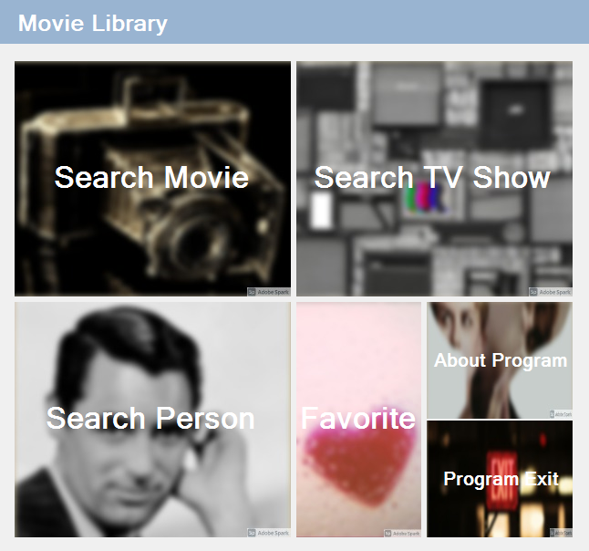
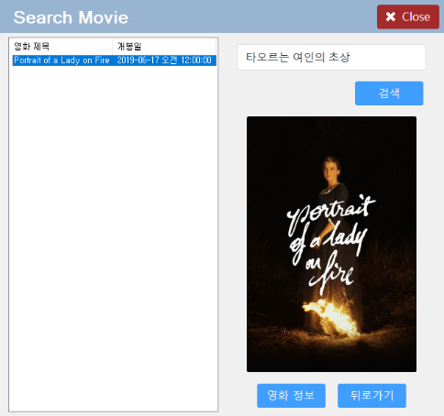
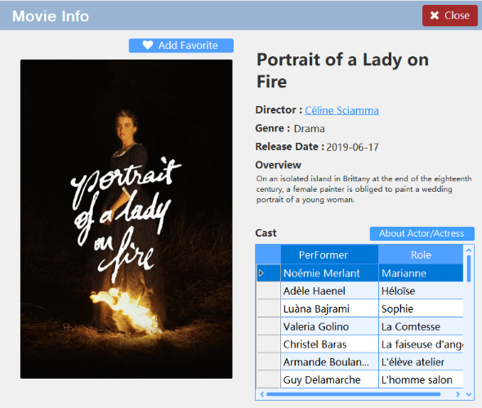
프로그램 소개
개요
API를 활용하여 영화나 TV시리즈와 관련된 정보들을 더욱 간편하게 얻을 수 있게 하고, 즐겨 찾기로 등록하여 본인이 좋아하는 작품들을 편히 찾아볼 수 있게 디자인 했습니다.

Slide 4
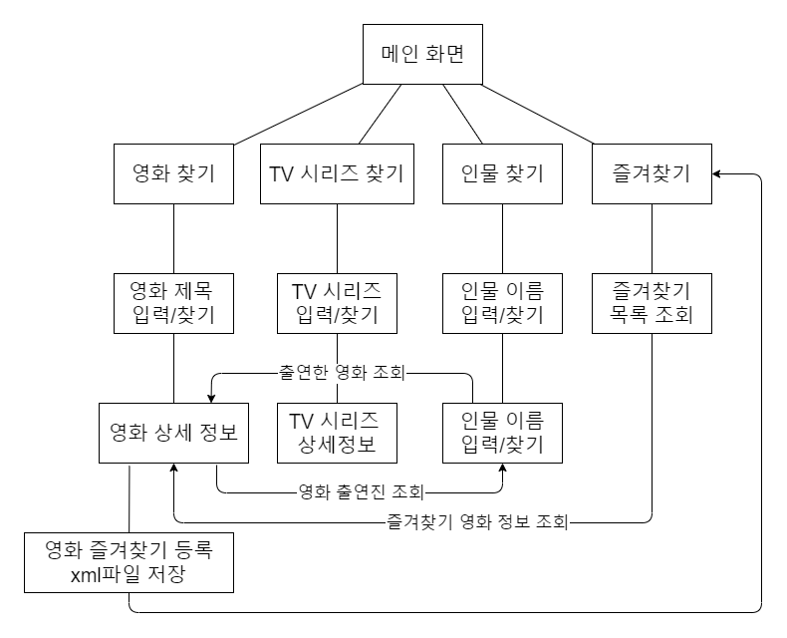
프로그램 소개
순서도
영화나 TV시리즈, 인물의 각 정보를 검색하고, 검색결과에서 서로서로 유동적으로 정보 조회가 가능하게 설계했습니다.

Slide 5

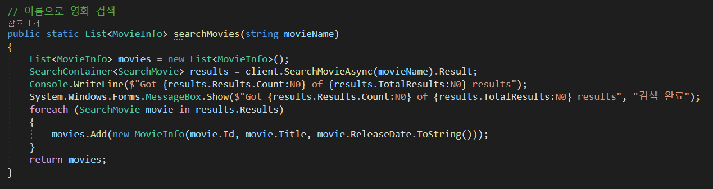
코드 소개
영화 찾기 API
영화 이름을 영어나 한글로 입력 받아, 동일하거나 입력 받은 문자를 포함한 영화들을 모두 List에 담아 반환해준다.

Slide 6
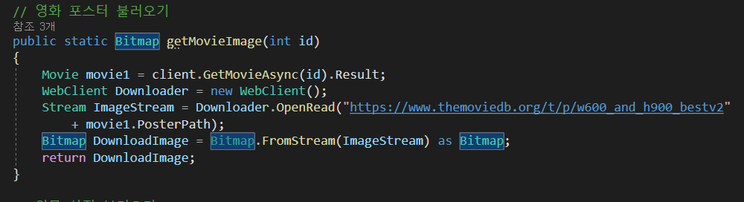
코드 소개
영화 포스터 API
선택한 영화의 id값을 받아 영화 객체를 생성하고
영화 객체의 PosterPath값을 활용하여 이미지를 불러온다.

Slide 7
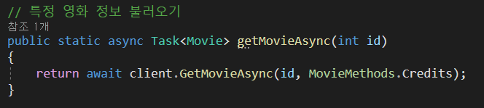
코드 소개
영화 정보 API
선택한 영화의 id값을 받아 영화 객체를 생성하여 객체를
반환해준다. (Task 비동기 프로그래밍 사용)

